Slide 1
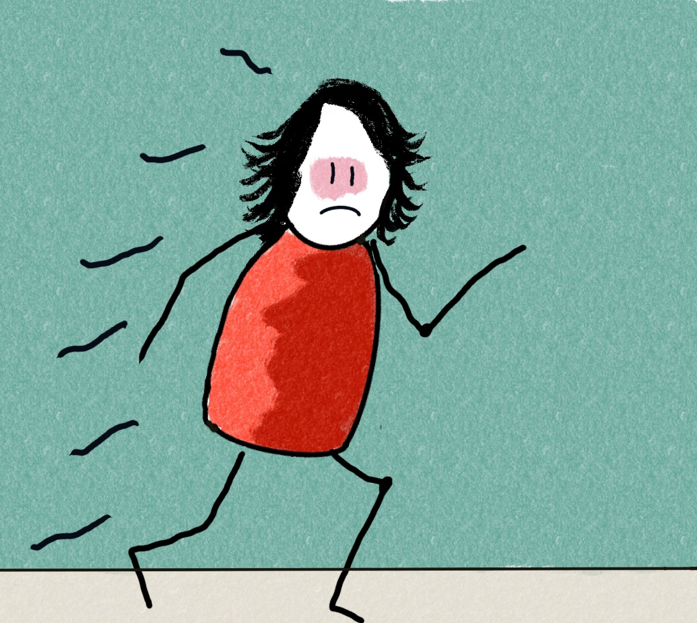
STRESSHÅNDTERING
Psykoedukation ved bipolar lidelse
Notes:
Diatese-stress modellen er en anerkendt teoretisk ramme der forklarer udviklingen af psykiske lidelser som et sammenspil mellem en persons sårbarhed (diatese) og de stressfaktorer som man gennem et liv udsættes for.
Stress kan spille en rolle både i forhold til udvikling af en række psykiske lidelser og ved bipolar lidelse ses at stress spiller en rolle i forhold til både første men også efterfølgende (hypo)manier og depressioner.

Slide 2
PROGRAM
Stress-sårbarhedsmodellen
Stress
Stressorer
Søvnens rolle
Stresshåndtering

Slide 3
Stress-sårbarhedsmodellen
Høj
Syg
STRESS
Tærskel
Rask
Lav
Høj
SÅRBARHED
Notes:
5 min Det er en forklaringsmodel - forståelsesmodel
Modellen samler de biologiske/psykologiske/sociale årsager man mener der er for psykisk sygdom
Modellen er formuleret for første gang i 1960´erne i forbindelse med analyser af årsager til skizofreni (Meehl 1062 samt Zubin og Spring 1977).
1 + 2. Vi kan alle blive syge ved voldsom belastning f.eks mangel af søvn, men hvorfor er der nogle som f.eks. bliver syge efter at have oplevet krig og ulykker og andre, som ikke gør.
3. Sårbarheden kan både være genetisk, men også betinget af psykologiske og sociale forhold. Fødslen. Virus under moderens graviditet. Opvæksten. Tryg eller utryg. Skolegang. Gode venner eller blev man mobbet. Osv.
4. Stress skal ses i bred forstand. Kan være belastninger som fyring fra er job, kærestesorg, mobning, massiv søvnmangel, sygdom, men det kan også være begivenheder, som at flytte hjemmefra, blive forelsket eller få et barn.
5. Man kan ikke altid undgå stress eller belastninger, men man kan prøve at kigge efter, hvilke faktorer, der kan virke beskyttende for en. Det kan være forskelligt fra person til person, men for de fleste mennesker er søvn meget vigtigt. Det kan også være et godt netværk, strategier til at håndtere symptomer med, noget meningsfyldt at stå op til mv.
Frustrationsterskel markerer grænsen
Der er også en meget model, der viser et glas der bliver overfyldt med vand og løber over. Det kan også være en god måde at vise stress/sårbarhedsmodellen på.

Slide 4
Genetisk disposition
Psykisk sårbarhed
Rusmidler
Fysisk / psykisk sygdom
Belastning/stress
Graviditet
Døgnrytmeforstyrrelser
Andre…
Opvækstvilkår
Øget sårbarhed
Bipolar affektiv lidelse
Ny episode
Notes:
Gennemgang af modellen og hvordan de forskellige faktorer påvirker hinanden. Det er vigtigt her at kommunikere at det ikke er en simpel interaktion mellem de forskellige faktorer.
Man kan udvikle en ny fase uden at man på nogen måde kan pege på udløsende stressorer og man kan i perioder håndtere flere belastninger end i andre perioder.
Pointen er at stressorer øger risikoen for en ny affektiv fase.

Slide 5
HVAD ER STRESS
STRESS KAN OVERORDNET SET FORSTÅS SOM ÉN AF TRE NEDENSTÅENDE:
  Faktorer i omgivelserne der påvirker individet (også kaldet stressorer)
  Samspillet mellem omgivelserne og individet (også kaldet oplevet stress)
  Individets fysiologiske, psykologiske og adfærdsmæssige reaktioner på belastning (også kaldet stressreaktion).
Her skal vi forstå stress mere bredt og særligt være opmærksomme på stressorer som her måske bedst forstås som ”overstimulering”.
Notes:
(kilde SST)

Slide 6
STRESSORER
Målopnåelse
Infektioner
Påtager sig nye, spændende opgaver oven i det arbejde man allerede udføre
Forelskelse
Udlandsrejse, især hvis man krydser flere tidszoner
Indgåelse og afslutning af relationer
Alkohol
Somatisk medicin (f.eks. prednisolon)
Manglende eller afbrudt søvn
Social isolation
Og??
Notes:
Stressorer skal derfor i denne forbindelse forstås meget bredt og kan dække over såvel positive som negative begivenheder som ”overstimulerer systemet”, men også fysisk sygdom mv.
Ofte, men ikke altid vil søvn og brud på rutiner være konsekvensen af stressorerne.
Hos mennesker med bipolar lidelse er døgnrytmen særlig sensitiv. Selv små forskydninger (fx nattevagter, rejser, fester) kan udløse mani.
Omvendt kan for meget søvn og inaktivitet bidrage til depression.
Inddrag gerne guppedeltagerne i forhold til at komme på flere eksempler

Slide 7
SØVNENS ROLLE
Mange stressorer påvirker bipolar lidelse i hvert fald delvist fordi det påvirker søvn
Hos alle mennesker er søvnen essentiel for vores velbefindende og dårlig søvn påvirker humør, motivation, kognitive funktioner, fysisk helbred m.m.
Hos mennesker med bipolar lidelse ved vi at søvnen spiller en betydelig rolle i udvikling af nye faser både depression og mani men særligt manierne
Vi ved at søvnforstyrrelser eskalerer lige før en episode og forværres I løbet af episode og er det mest hyppige tidlige symptom på en begyndende mani (Jackson et al 2003).

Slide 8
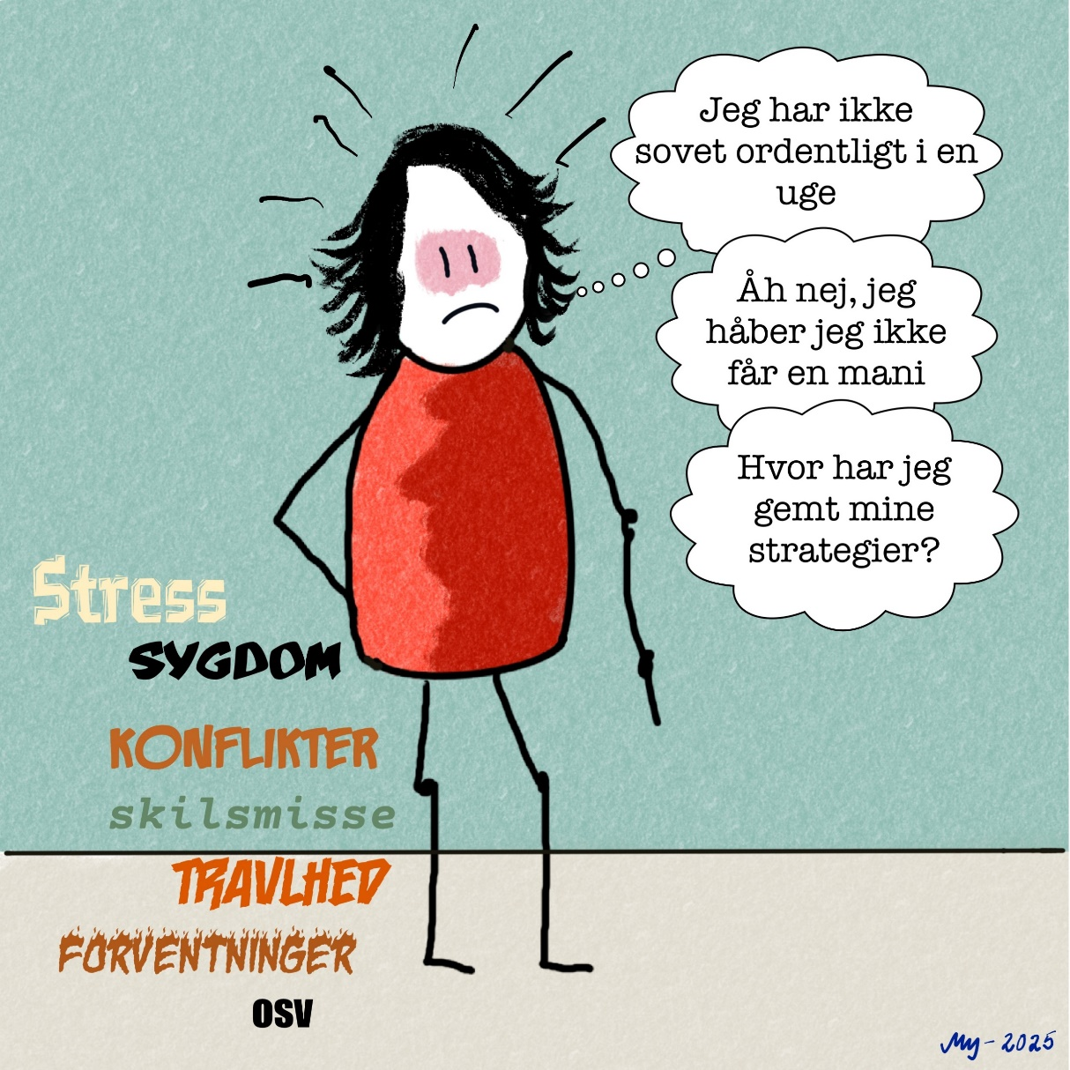
Mange stressebelastninger, stimuli og mange aktiviteter i løbet af dagen kan påvirke søvnen og øge chancerne for at blive hurtigkørende
Notes:
Der er meget der tyder på at pt. med bipolar lidelse er særligt følsomme overfor ændringer I struktur på dagen og f.eks har studier afdækket at afvigelser fra rutiner kan påvirke søvnen I flere dage efter f.eks en fødelsdag eller lignende (samalin et al 2014).
Studier har også vist, at det at arbejde systematisk med hverdagsrutiner fører til længere stabile perioder (Frank et al 2005).
Samalin, Ludovic MD*; Bellivier, Frank MD, PhD†‡§; Giordana, Bruno MD∥; Yon, Liova MD†; Milhiet, Vanessa MD†; El-Hage, Wissam MD, PhD¶; Courtet, Philippe MD, PhD#; Hacques, Evguenia MD**; Bedira, Nabil MD††; Dillenschneider, Anne MD††; Llorca, Pierre Michel MD, PhD*§. Patients’ Perspectives on Residual Symptoms in Bipolar Disorder: A Focus Group Study. The Journal of Nervous and Mental Disease 202(7):p 550-555, July 2014. | DOI: 10.1097/NMD.0000000000000157
Psykiatri og døgnrytmer | Ugeskriftet.dk
Frank E, Kupfer DJ, Thase ME, Mallinger AG, Swartz HA, Fagiolini AM, Grochocinski V, Houck P, Scott J, Thompson W, Monk T. Two-year outcomes for interpersonal and social rhythm therapy in individuals with bipolar I disorder. Arch Gen Psychiatry. 2005 Sep;62(9):996-1004. doi: 10.1001/archpsyc.62.9.996. PMID: 16143731.

Slide 9
POINTER OM STRESS
En stressor behøver som udgangspunkt ikke at opleves belastende
En stressor kan være en begivenhed, traume, ny medicin, fysisk sygdom mv.
Stress afhænger både af stimulus, af den enkeltes opfattelse af stimulus, og af de ressourcer, personen har til at klare situationen:
  Fx at køre i racerbil ved høj hastighed er meget stressende for de fleste, men ikke for en professionel racerkører
Vedvarende stress er belastende for alle mennesker, men hos mennesker med bipolar lidelse kan stress trigge en ny depression/mani
  Stress øger stresshormonet Cortisol
  Stress medfører ændringer i bl.a. søvn og struktur
Notes:
Øverst en understregning stressorer kan være direkte og indirekte – eks. Det kan være glædeligt at være forelsket, men dette kan føre til besvær med at sove, som kan føre til destabilitet.
Et nyt job med spændende opgaver kan føre til overaktivering mv.

Slide 10
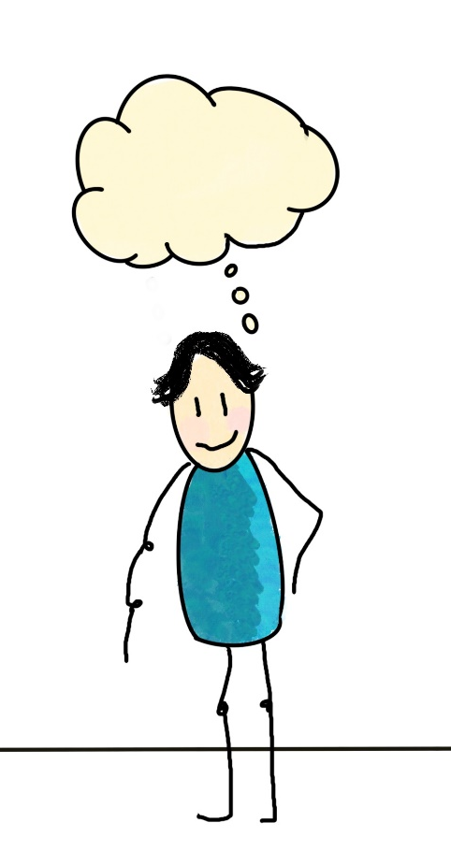
Kan I identificerer kilder til stress i jeres liv?
Notes:
Mind gruppen om at stress er et bredt begreb og kan være alt fra positive begivenheder, infektioner, dårlig søvn til mere klare stressorer som dødsfald i familie mv.
Få en fælles refleksion i gang i forhold til de stressorer gruppedeltagerne særligt oplever.
Det vil være relevant at fremhæve hvordan eksemplerne har betydning for struktur/rutiner samt søvn

Slide 11
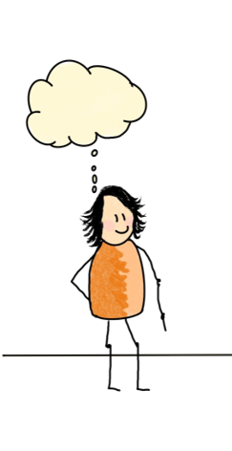
Har i oplevet, når i ser tilbage, at stress har været en faktor i nye faser?

Slide 12
STRESSHÅNDTERING
Rutiner og struktur
  Regelmæssig døgnrytme (søvn, måltider, daglige gøremål)
  Planlæg hverdagen med plads til pauser
Søvn
  Gå i seng og stå op på samme tid
  Undgå skærme, koffein og alkohol sent på dagen
  Lav en rolig senge-rutine
Fysisk aktivitet
  Motion hjælper til at dæmpe uro og forbedre humør
  Vælg noget realistisk og gerne lystbetonet (gåtur, cykling, yoga)
Notes:
En kort introduktion til at når vi kender og er opmærksomme på stressorer, har vi også mulighed for at være på forkant og intervenere.
Inddrag gerne deltagerne og få eksempler på hvor de er lykkedes med at få etableret gode rutiner

Slide 13
STRESSHÅNDTERING
Afslapning og ro
  Enkle åndedrætsøvelser eller meditation - Afspænding af muskler eller mindfulness
Ny medicin - kend risikomedicin
  Kortikosteroider (fx Prednisolon) → risiko for manier
  Antidepressiva → risiko for manier
  Smertestillende med opioider → risiko for manier
  Thyroxin (stofskifte) → kan give uro/mani ved overdosering
Notes:
kortikostereoider - se blandt andet De Bock M, Sienaert P. Corticosteroids and mania: A systematic review. World J Biol Psychiatry. 2024 Mar;25(3):161-174. doi: 10.1080/15622975.2024.2312572. Epub 2024 Mar 13. PMID: 38363330.
Thyroxin - Se blandt andet Josephson AM, Mackenzie TB. Thyroid-induced mania in hypothyroid patients. Br J Psychiatry. 1980 Sep;137:222-8. doi: 10.1192/bjp.137.3.222. PMID: 7437657.
opioider Schaffer CB, Nordahl TE, Schaffer LC, Howe J. Mood-elevating effects of opioid analgesics in patients with bipolar disorder. J Neuropsychiatry Clin Neurosci. 2007 Fall;19(4):449-52. doi: 10.1176/jnp.2007.19.4.449. PMID: 18070849.

Slide 14
STRESSHÅNDTERING
Social støtte
  Tal med pårørende eller en ven om det, der fylder
  Opsøg evt. patientforening eller gruppe
Egenomsorg
  Gør ting, der giver glæde og ro (musik, natur, hobbyer)
  Husk at pauser og restitution er en del af hverdagen
Tidlige signaler
  Vær opmærksom på de tidlige signaler på forværring - Søg hjælp tidligt – kontakt behandler hvis du mærker forværring

Slide 15

Hvordan balancerer I hensynet til jeres sårbarhed uden at det påvirker livskvalitet?
Hvad er jeres strategier til at håndtere stressorer?
Notes:
Drøftelse omkring balancen mellem at leve et meningsfuldt liv med relationer, fester mv. i forhold til at man ved man bærer på en sårbarhed.
Giv tid til at gruppedeltagerne kan dele ud af egen strategier til at håndtere stress, men også refleksioner over hvordan man balancerer de to.

Slide 16
VIGTIGE POINTER
Stressorer er en risikofaktor i forhold til udvikling af såvel (hypo)manier som depressioner
Stress kan i denne sammenhæng være både positive og negative hændelser, fysisk sygdom, medicin mv.
Ens ”system” kan godt være stresset uden at man nødvendigvis føler sig belastet
At identificerer stressorer og være ekstra opmærksom på livsstil herunder særligt at opretholde rutiner vil være relevant – særligt i perioder med belastning
Det er ikke altid vi kan identificerer en udløsende stressor

Slide 17
Bilag og ekstra slides
Notes:
De ekstra bilag og slides er en mulighed, hvis der er ekstra tid, eller hvis man ønsker at variere sessionen og bytte nogle slides ud med andre.
De kan eventuelt udleveres som ekstra materiale til deltagerne.

Slide 18

TAK FOR I DAG
Var der noget, der var nyt eller overraskende?
Hvad tager I med jer fra i dag?
Hvad skal der ske næste gang

